Slide 1

Pong
Ribot, santiago
ribot@frba.utn.edu.ar
Aplicación de q-learning en el juego pong

Slide 2
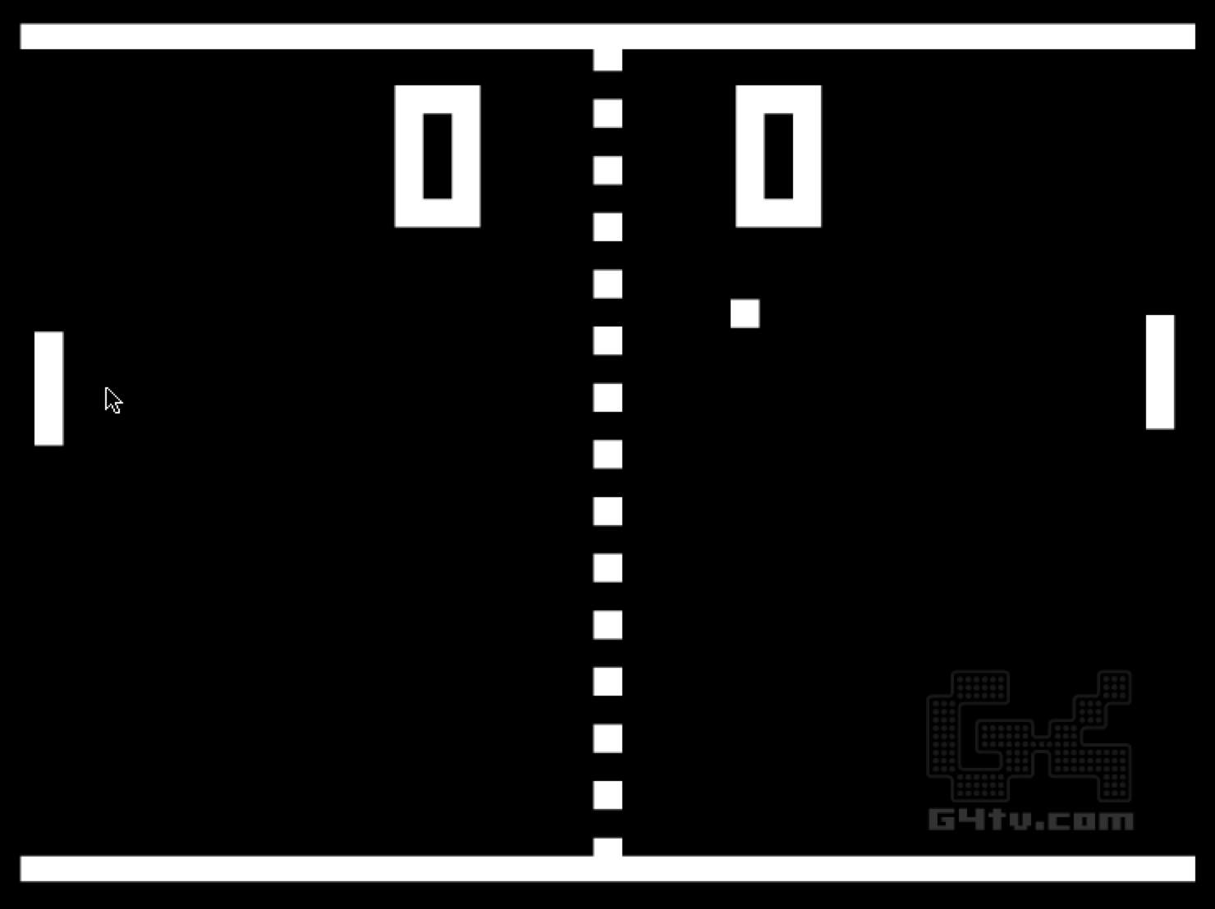
PONG

Slide 3
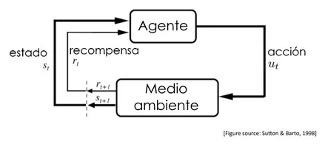
Aprendizaje por refuerzo
Inicializar Q-Table
Elegir una acción
Realizar la acción
Repetir
Obtener una recompensa
Actualizar la Q-table

Slide 4
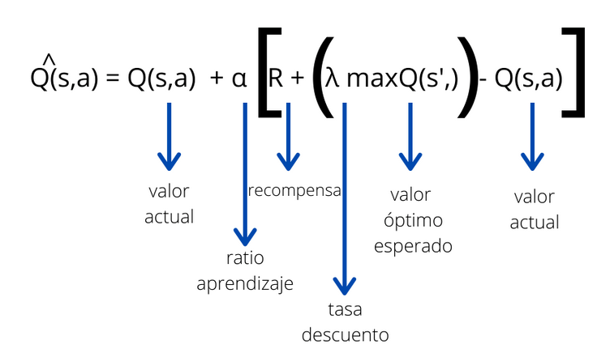
Aprendizaje por refuerzo
Exploración vs Explotación:
Ratio de exploración: (0, 1)
Ecuación de Bellman:
Factor de descuento: (0, 1)
Ratio de aprendizaje: (0, 1)
Recompensa: cualquier valor

Slide 5
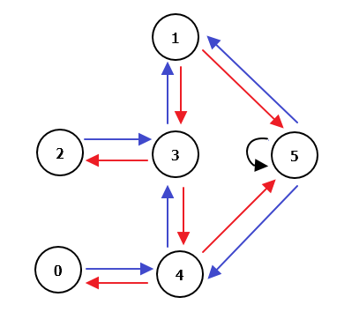
Aprendizaje por refuerzo - ejemplo
Laberinto de 6 etapas:
Al llegar a la etapa 5 se gana
El agente puede iniciar en cualquier etapa
Los caminos son únicamente los indicados
 | 0 | 1 | 2 | 3 | 4 | 5
0 | -1 | -1 | -1 | -1 | 0 | -1
1 | -1 | -1 | -1 | 0 | -1 | 100
2 | -1 | -1 | -1 | 0 | -1 | -1
3 | -1 | 0 | 0 | -1 | 0 | -1
4 | 0 | -1 | -1 | 0 | -1 | 100
5 | -1 | 0 | -1 | -1 | 0 | 100

Slide 6
Aprendizaje por refuerzo - ejemplo
Actualización del valor Q: Ecuación de Bellman
 | 0 | 1 | 2 | 3 | 4 | 5
0 | 0 | 0 | 0 | 0 |  | 0
1 | 0 | 0 | 0 |  | 0
2 | 0 | 0 | 0 |  | 0 | 0
3 | 0 |  |  | 0 |  | 0
4 |  | 0 | 0 |  | 0
5 | 0 |  | 0 | 0

Slide 7
El juego
Clase agent:
Almacena la Q-table
Tiene las funciones para actualizarla
Decide que acción tomar a continuación
Reglas:
El agente tiene 3 vidas
Cantidad máxima de puntos: 200
Si se cae la pelota pierde 10 puntos
Si golpea la pelota gana 10 puntos
Si pierde las 3 vías pierde 20 puntos
Clase enviroment:
Implementa la lógica del juego y las animaciones
Da las recompensas o castigos
Aplica la acción del agente y devuelve un nuevo estado

Slide 8
Q-table
- Score 70 – Lives: 3 -
ACCION:
RECOMPENSA: 0
ESTADO(x) = ESTADO(x) - 1
ESTADO(y) = ESTADO(y) - 1
ESTADO(p) = ESTADO(p) + 1
El estado queda fijado por tres componentes:
Posición x de la pelota
Posición y de la pelota
Posición de la paleta (solo y)

Slide 9
Q-table
- Score 70 – Lives: 3 -
ACCION:
RECOMPENSA: 0
ESTADO(x) = ESTADO(x) - 1
ESTADO(y) = ESTADO(y) - 1
ESTADO(p) = ESTADO(p) - 1
Para el caso de ejemplo te utiliza una pantalla de 50px x 40px:
Cada step mueve de a 5px
10 posiciones en X
8 posiciones en Y
8 posiciones de la paleta

Slide 10
Q-table
- Score 80 – Lives: 3 -
ACCION:
RECOMPENSA: 10
ESTADO(x) = ESTADO(x) + 1
ESTADO(y) = ESTADO(y) - 1
ESTADO(p) = ESTADO(p) + 1
Además, la acción o
Es lo que modifica el estado P
Los otros dos estados se modifican con
la actualización de cada frame del juego

Slide 11
Q-table
 | X0 |  | X1 |  | X2 |  | X3 |  | X4 |  | X5 |  | X6 |  | X7 |  | X8 |  | X9
Y0
Y1
Y2
Y3
Y4
Y5
Y6
Y7

Slide 12
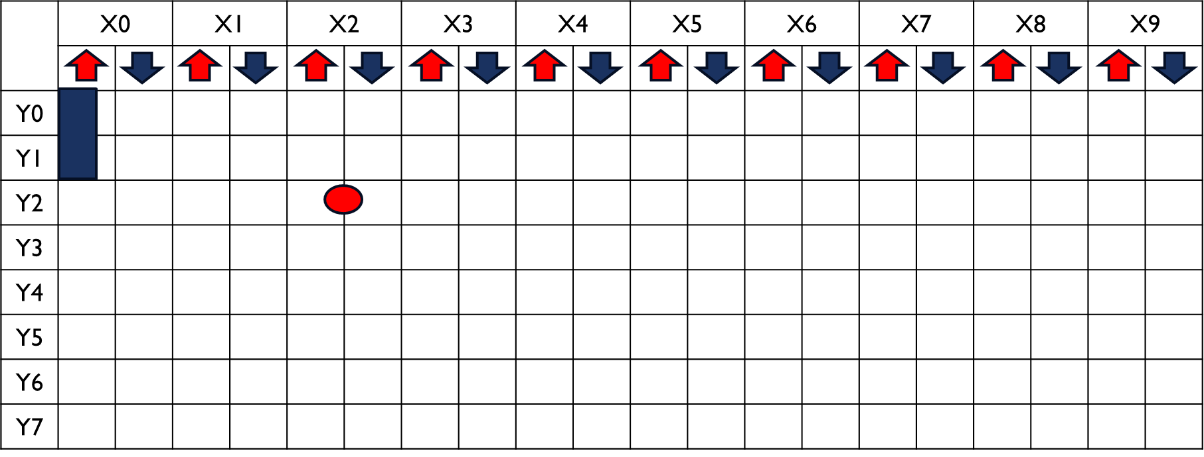
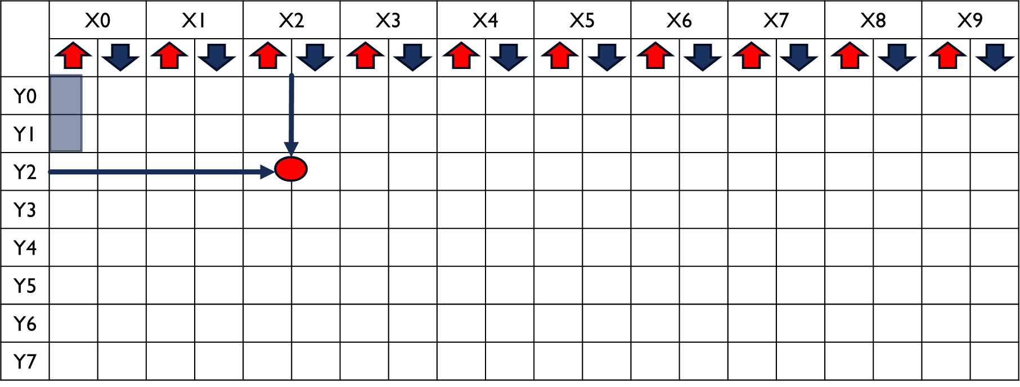
Q-table
P(0)
P(7)
ESTADO[2][2][7][UP] = Q_VALUE
Q_VALUE = Q_VALUE + α(R + λ*MAX(ESTADO[1][1][6]) – Q_VALUE)

Slide 13
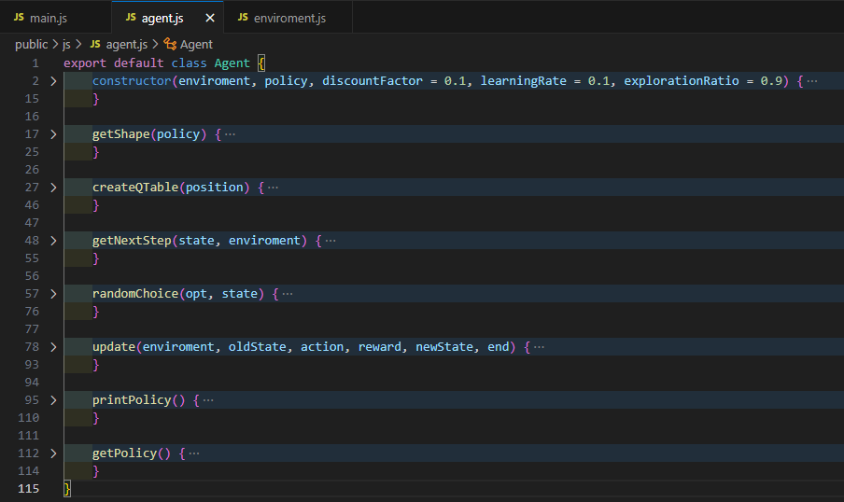
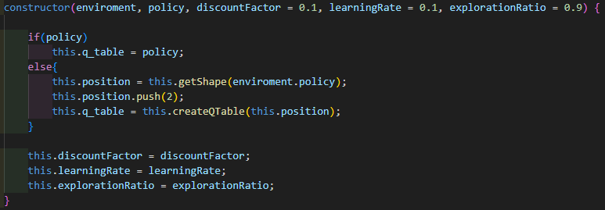
Clase agent

Slide 14
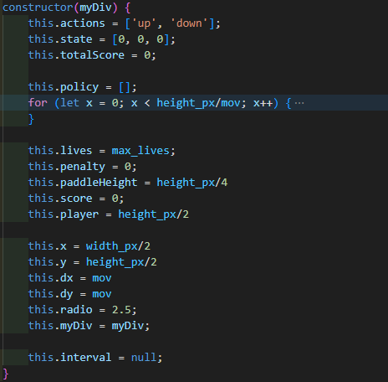
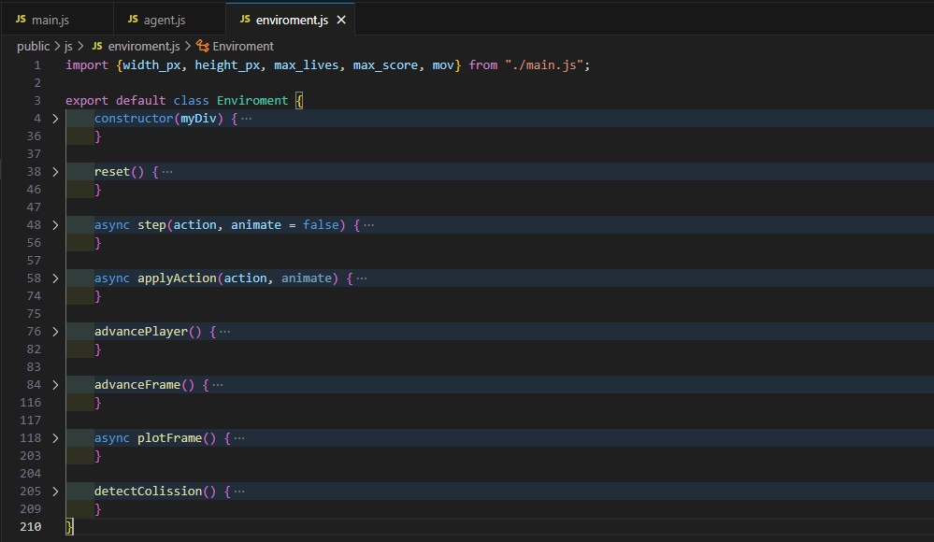
Clase Enviroment

Slide 15
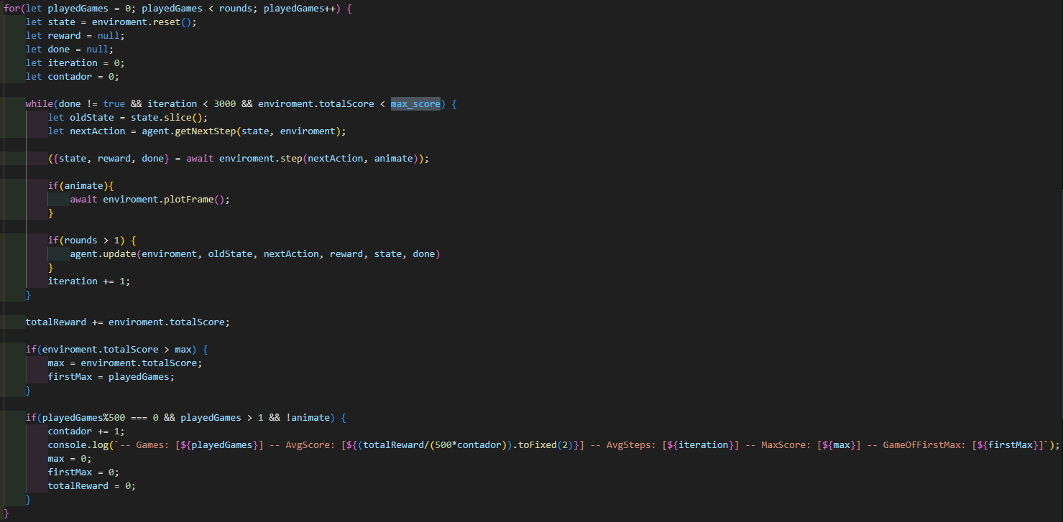
play

Slide 16

Gracias

